Slide 1

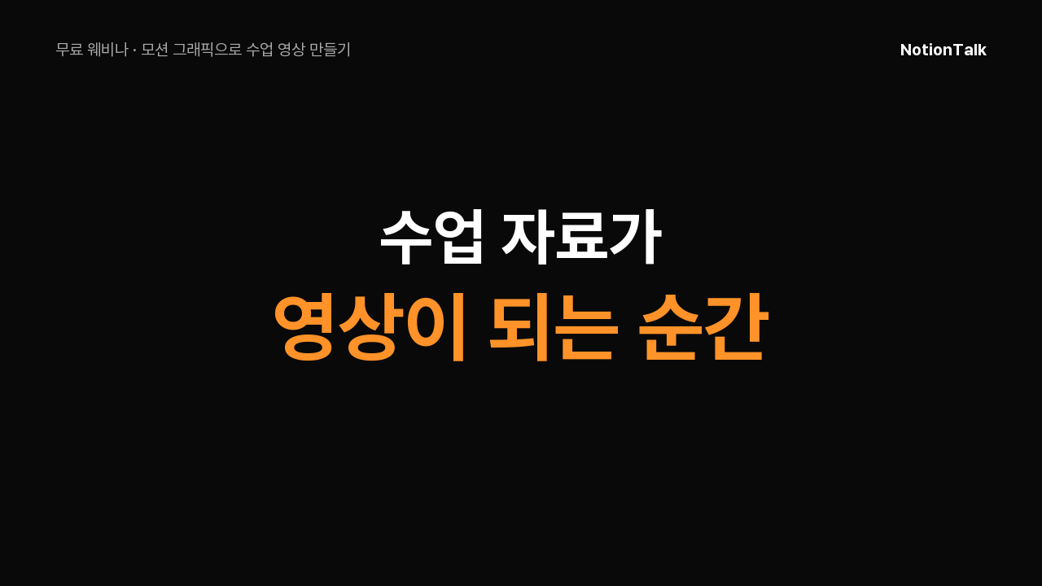
Part 1
01
텍스트로 만드는 타이포그래피
홍보 문장을 움직이는 영상으로
노션톡 무료 웨비나를 소개하는 짧은 영상부터 만들어 봐요
예제 영상 · 20초
문장으로 요청하기
‘수업 자료가 영상이 되는 순간’으로
시작하는 노션톡 웨비나 홍보 영상을
20초로 만들어 줘. 검정 바탕에
주황색으로 핵심어를 강조해 줘.
문장의 등장과 핵심어의 크기 변화
© 2026. NotionTalk. All rights reserved.
Notes:
대표 시안 v2. Part 1 세 예제 방향은 사용자가 2026-10-27 명시적으로 선택했다. 디자인 승인·G10 승인과 구분한다.
기능적 구조 참조: R05(초보자 3주 챌린지 2주차) PDF 31쪽. 검정 바탕, 상단 Part/번호/소주제, 중앙 제목과 부제, 하단 좌측 예시와 우측 흰 요청 박스. PDF 추출 배경·도형·이미지는 미사용. 제목 박스는 새 한국어 문구에 맞춰 좌우 여유를 확대했다. 글꼴은 익명 Type3 원문을 대신한 Pretendard이며 동일 폰트라고 주장하지 않는다.
영상 파일: 01-typography.mp4; 20초; 1280x720; 24fps; 무음. PPT에는 정지 프레임을 넣고 영상은 별도 동봉했다. 이 장표는 실제 앱의 새 실행 캡처가 아니다.
문구와 길이만으로 시작한다. 전체 예제 영상에는 제공 포스터의 2026년 11월 1일 일요일 저녁 8시와 댓글 안내를 반영했다. 이 샘플은 장면 방향을 보여 주기 위해 코드로 직접 제작한 무음 영상이며, 앱에 위 프롬프트를 넣어 얻은 결과로 제시하지 않는다.
프롬프트: ‘수업 자료가 영상이 되는 순간’으로 시작하는 노션톡 웨비나 홍보 영상을 20초로 만들어 줘. 검정 바탕에 주황색으로 핵심어를 강조해 줘.
G10: 이용 범위·시각 구성·글꼴·출처 표기 검토 미완료. 외부 배포 승인본으로 표시하지 않는다.

Slide 2
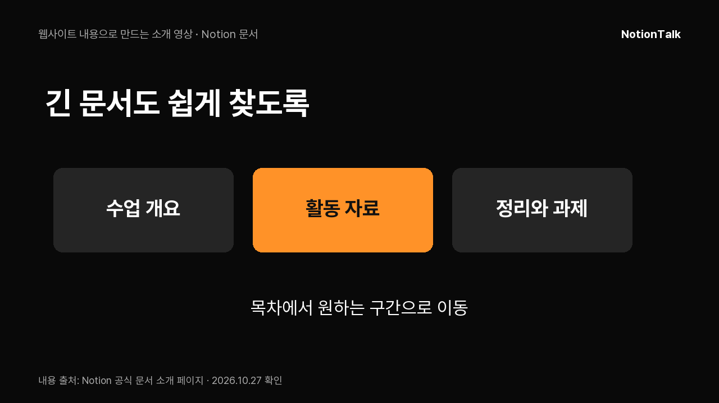
Part 1
02
웹사이트 내용으로 만드는 소개 영상
링크 하나로 사이트 소개 영상 만들기
페이지에서 읽은 내용을 핵심 메시지와 장면으로 바꿔요
예제 영상 · 30초
링크를 넣어 요청하기
notion.com/ko/product/docs
이 페이지를 읽고 Notion 문서를
소개하는 30초 영상을 만들어 줘.
콘텐츠 블록·목차·공동 편집을
도형과 글자로 설명해 줘.
콘텐츠 블록·목차·공동 편집을 장면으로
© 2026. NotionTalk. All rights reserved.
Notes:
대표 시안 v2. Part 1 세 예제 방향은 사용자가 2026-10-27 명시적으로 선택했다. 디자인 승인·G10 승인과 구분한다.
기능적 구조 참조: R05(초보자 3주 챌린지 2주차) PDF 31쪽. 검정 바탕, 상단 Part/번호/소주제, 중앙 제목과 부제, 하단 좌측 예시와 우측 흰 요청 박스. PDF 추출 배경·도형·이미지는 미사용. 제목 박스는 새 한국어 문구에 맞춰 좌우 여유를 확대했다. 글꼴은 익명 Type3 원문을 대신한 Pretendard이며 동일 폰트라고 주장하지 않는다.
영상 파일: 02-website.mp4; 30초; 1280x720; 24fps; 무음. PPT에는 정지 프레임을 넣고 영상은 별도 동봉했다. 이 장표는 실제 앱의 새 실행 캡처가 아니다.
실제 공식 웹페이지 본문을 2026-10-27 열람했다. 콘텐츠 유형(텍스트·이미지/영상·코드), 목차, 공동 편집·댓글을 확인했다. 사이트의 사진·로고·UI와 원문 표현은 복사하지 않고 자체 글·도형으로 구성했다. 이 사례의 실습용 URL은 제작자가 선정했다. 사용자가 특정 URL까지 지정한 것은 아니다.
내용 근거: https://www.notion.com/ko/product/docs
프롬프트: https://www.notion.com/ko/product/docs
이 페이지를 읽고 Notion 문서를 소개하는 30초 영상을 만들어 줘. 콘텐츠 블록·목차·공동 편집을 도형과 글자로 설명해 줘.
G10: 이용 범위·시각 구성·글꼴·출처 표기 검토 미완료. 외부 배포 승인본으로 표시하지 않는다.

Slide 3
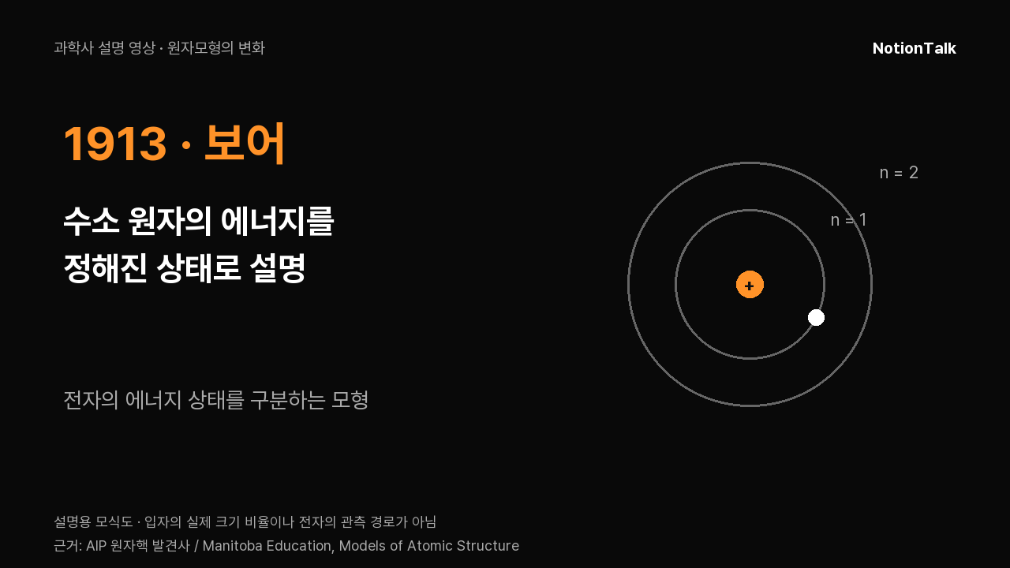
Part 1
03
역사 지식을 설명하는 영상
원자모형의 변화를 영상으로 설명하기
톰슨·러더퍼드·보어의 모형을 비교하며 변화의 이유를 전달해요
예제 영상 · 45초
주제로 요청하기
톰슨·러더퍼드·보어의 원자모형이
어떻게 달라졌는지 45초 영상으로
설명해 줘. 모형을 도형으로 보여 주고
연도와 설명의 출처도 적어 줘.
새로운 증거와 설명에 따라 달라지는 모형
© 2026. NotionTalk. All rights reserved.
Notes:
대표 시안 v2. Part 1 세 예제 방향은 사용자가 2026-10-27 명시적으로 선택했다. 디자인 승인·G10 승인과 구분한다.
기능적 구조 참조: R05(초보자 3주 챌린지 2주차) PDF 31쪽. 검정 바탕, 상단 Part/번호/소주제, 중앙 제목과 부제, 하단 좌측 예시와 우측 흰 요청 박스. PDF 추출 배경·도형·이미지는 미사용. 제목 박스는 새 한국어 문구에 맞춰 좌우 여유를 확대했다. 글꼴은 익명 Type3 원문을 대신한 Pretendard이며 동일 폰트라고 주장하지 않는다.
영상 파일: 03-atomic-history.mp4; 45초; 1280x720; 24fps; 무음. PPT에는 정지 프레임을 넣고 영상은 별도 동봉했다. 이 장표는 실제 앱의 새 실행 캡처가 아니다.
AIP의 원자핵 발견사에서 톰슨의 분산된 양전하 모형과 러더퍼드의 1911년 집중된 중심 설명을 확인했다. Manitoba Education Senior 1 Science Appendix 2.3 A27~A29에서 각 모형과 보어 1913년의 정해진 궤도·에너지 설명을 교차 확인했다. 간단한 모식도는 실제 크기 비율·전자의 관측 경로가 아니며 보어 모형을 현대의 최종 모형으로 가르치지 않는다.
내용 근거: https://history.aip.org/exhibits/rutherford/sections/alpha-particles-atom.html
내용 근거: https://www.edu.gov.mb.ca/ks4/cur/science/found/s1/appen2.pdf
프롬프트: 톰슨·러더퍼드·보어의 원자모형이 어떻게 달라졌는지 45초 영상으로 설명해 줘. 모형을 도형으로 보여 주고 연도와 설명의 출처도 적어 줘.
G10: 이용 범위·시각 구성·글꼴·출처 표기 검토 미완료. 외부 배포 승인본으로 표시하지 않는다.

Slide 4
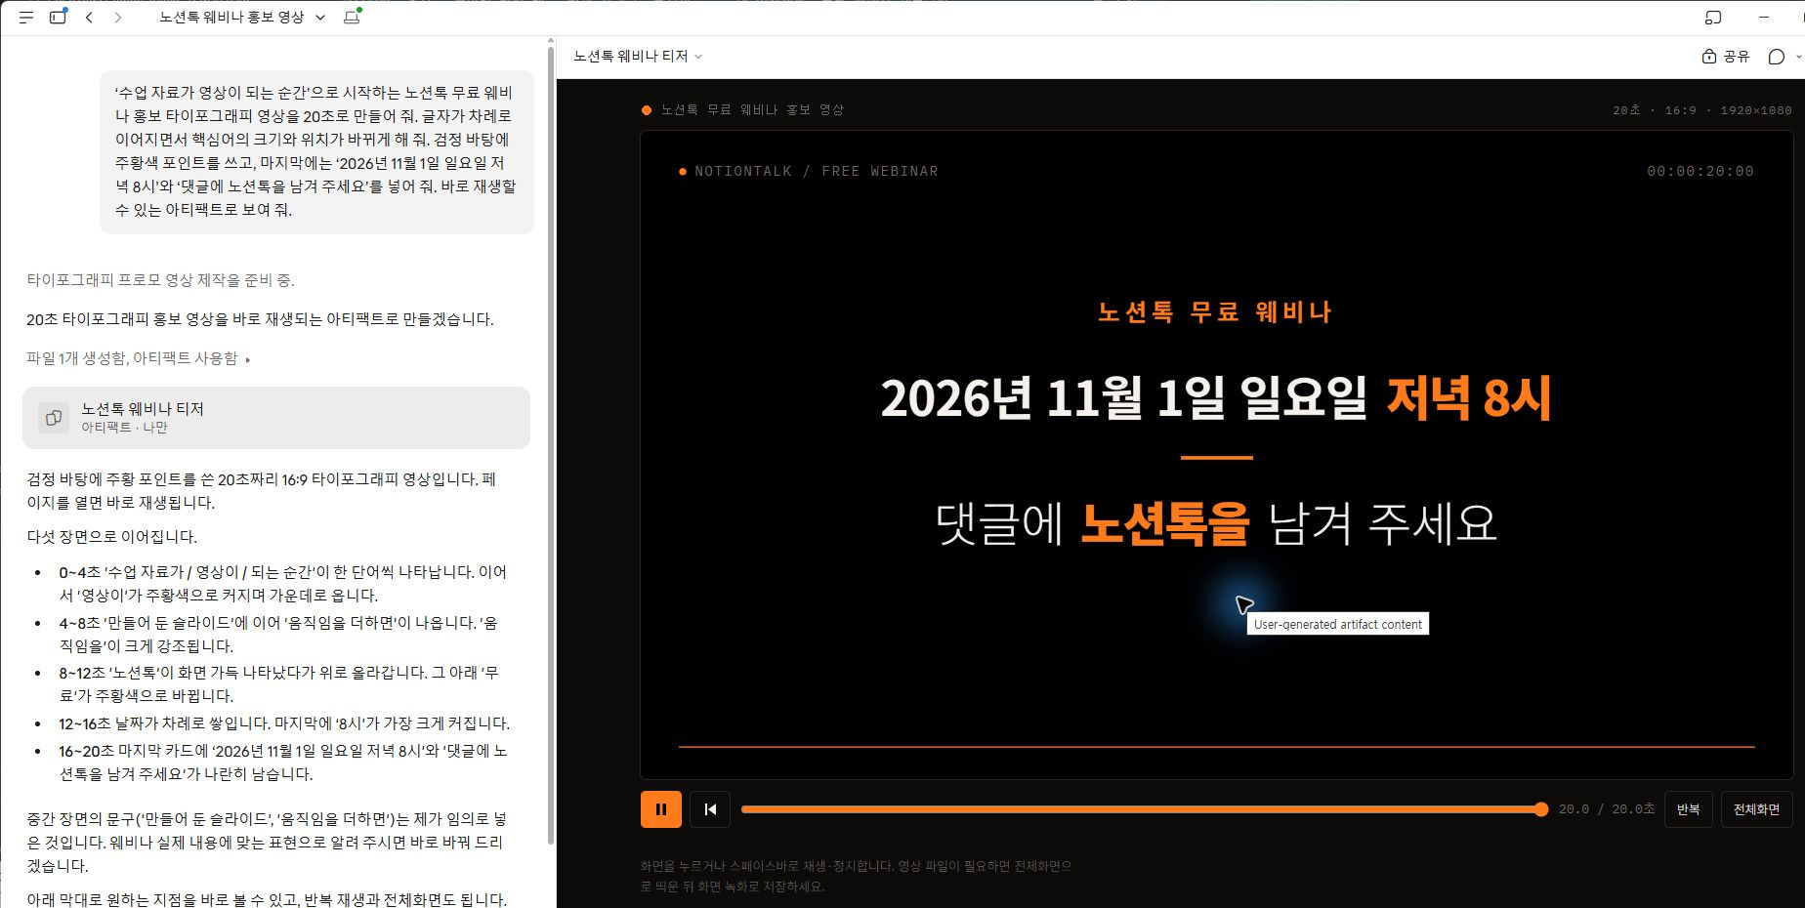
Part 1
01
텍스트로 만드는 타이포그래피
이 요청으로 홍보 영상을 만들어요
‘수업 자료가 영상이 되는 순간’으로 시작하는
노션톡 무료 웨비나 홍보 타이포그래피 영상을
20초로 만들어 줘.
글자가 차례로 이어지면서 핵심어의 크기와 위치가
바뀌게 해 줘. 검정 바탕에 주황색 포인트를 쓰고,
마지막에는 ‘2026년 11월 1일 일요일 저녁 8시’와
‘댓글에 노션톡을 남겨 주세요’를 넣어 줘.
바로 재생할 수 있는 아티팩트로 보여 줘.
이 요청으로 생성된 아티팩트
© 2026. NotionTalk. All rights reserved.
Notes:
실제 Claude Desktop Windows 캡처: C:\Users\User\Documents\ChatGPT\Sci_eum_AIPPT\ppt_harness\units\AI-001_모션그래픽수업영상_무료웨비나\assets\three-cases-v2\claude\03-artifact-result.jpg
SHA-256: 00bf6ab00272e6700c64dc90303f52312b3b63ff58d5ceb6e30ca86e22e7f62b
확인일: 2026-10-27T13:27:45.298Z
대화: https://claude.ai/chat/13929648-6e5f-432b-abdc-0ff7440bb057
아티팩트: https://claude.ai/code/artifact/f98908a3-0dbc-4452-bbc8-e1ba05092b57
모델 표시: Opus 5.5 높음. 계정·앱 버전에 따라 화면과 결과는 달라질 수 있다.
기능적 배치 참조: R03 PDF 31쪽. 왼쪽에 읽을 수 있는 실제 전체 요청, 오른쪽에 편집되지 않은 전체 앱 결과 캡처. 문구와 사례는 새로 작성. 입력 전 캡처도 별도 원본으로 보존.
실제 요청: ‘수업 자료가 영상이 되는 순간’으로 시작하는 노션톡 무료 웨비나 홍보 타이포그래피 영상을 20초로 만들어 줘. 글자가 차례로 이어지면서 핵심어의 크기와 위치가 바뀌게 해 줘. 검정 바탕에 주황색 포인트를 쓰고, 마지막에는 ‘2026년 11월 1일 일요일 저녁 8시’와 ‘댓글에 노션톡을 남겨 주세요’를 넣어 줘. 바로 재생할 수 있는 아티팩트로 보여 줘.
HTML 아티팩트의 자동 재생·처음부터·3초 지점 이동을 실제 확인했다. 이 캡처는 MP4 내보내기 성공의 증거가 아니다. 별도 동봉 MP4는 로컬 코드 예제이며 이 아티팩트를 녹화한 파일이 아니다.
입력·UI·결과 픽셀을 재생성하지 않았다. G10 권리 검토 및 사용자 디자인 확인은 미완료.

Slide 5
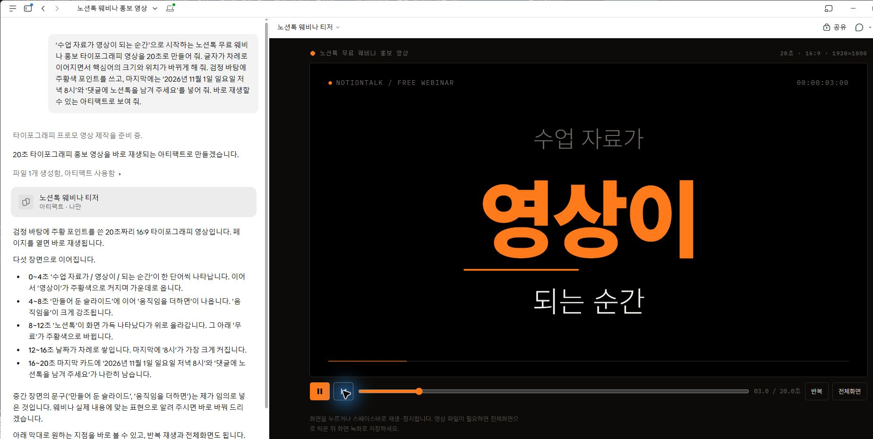
Part 1
01
텍스트로 만드는 타이포그래피
완성된 영상의 움직임을 확인해요
© 2026. NotionTalk. All rights reserved.
Notes:
실제 Claude Desktop Windows 캡처: C:\Users\User\Documents\ChatGPT\Sci_eum_AIPPT\ppt_harness\units\AI-001_모션그래픽수업영상_무료웨비나\assets\three-cases-v2\claude\05-artifact-seek.jpg
SHA-256: eb04192c6b490a8ed7234d1c8487360ead0f36feefad13e2427c72306f18e2da
확인일: 2026-10-27T13:28:24.484Z
대화: https://claude.ai/chat/13929648-6e5f-432b-abdc-0ff7440bb057
아티팩트: https://claude.ai/code/artifact/f98908a3-0dbc-4452-bbc8-e1ba05092b57
모델 표시: Opus 5.5 높음. 계정·앱 버전에 따라 화면과 결과는 달라질 수 있다.
기능적 배치 참조: R03 PDF 35쪽. 중앙 제목 아래 큰 결과 화면. 앱 종횡비를 유지하기 위해 원본 참조보다 좁고 높은 캡처를 사용. 대화와 결과·시간 컨트롤이 함께 보임.
실제 요청: ‘수업 자료가 영상이 되는 순간’으로 시작하는 노션톡 무료 웨비나 홍보 타이포그래피 영상을 20초로 만들어 줘. 글자가 차례로 이어지면서 핵심어의 크기와 위치가 바뀌게 해 줘. 검정 바탕에 주황색 포인트를 쓰고, 마지막에는 ‘2026년 11월 1일 일요일 저녁 8시’와 ‘댓글에 노션톡을 남겨 주세요’를 넣어 줘. 바로 재생할 수 있는 아티팩트로 보여 줘.
HTML 아티팩트의 자동 재생·처음부터·3초 지점 이동을 실제 확인했다. 이 캡처는 MP4 내보내기 성공의 증거가 아니다. 별도 동봉 MP4는 로컬 코드 예제이며 이 아티팩트를 녹화한 파일이 아니다.
입력·UI·결과 픽셀을 재생성하지 않았다. G10 권리 검토 및 사용자 디자인 확인은 미완료.

